Slide 1
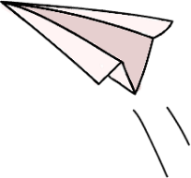
ỦY BAN NHÂN DÂN QUẬN PHÚ NHUẬN
TRƯỜNG TIỂU HỌC NGUYỄN ĐÌNH CHÍNH

Slide 2
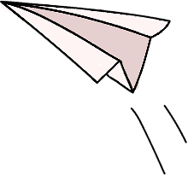

Slide 3
3 nhóm, mỗi nhóm 6 bạn

Slide 4
6 được lấy 3 lần

Slide 5
Thứ Ba ngày … tháng … năm 2022
TOÁN
Tiết 1

Slide 7
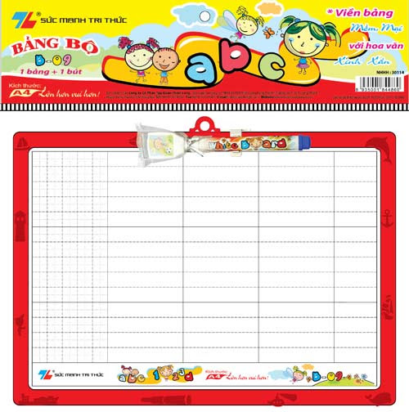
Có tất cả bao nhiêu bút chì?
Cách làm?
Đếm
Tính toán
Thực hiện vào:
Bảng con

Slide 8
Có tất cả bao nhiêu bút chì?
3 + 3 + 3 + 3 = 12
Nhận xét các
số hạng của tổng?
(Tổng các số hạng bằng nhau)

Slide 9
Có tất cả bao nhiêu bút chì?
3
3
3
3
3
3 + 3 + 3 + 3 = 12
(Tổng các số hạng bằng nhau)
4
được lấy lần
Notes:
Với tổng các số hạng bằng nhau, ta có thể viết thành phép nhân, do 3 được lấy 4 lần nên ta viết phép nhân: 3x4=16

Slide 10
Có tất cả bao nhiêu bút chì?
3 + 3 + 3 + 3 = 12 (Tổng các số hạng bằng nhau)
Ta viết thành phép nhân:
3 x 4 = 12
Đọc là: Ba nhân bốn bằng mười hai
3 được lấy 4 lần
Dấu nhân
x

Slide 11
THỰC HÀNH

Slide 12
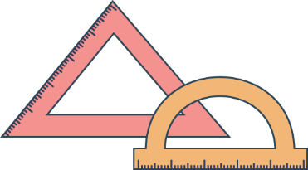
1
x
  
Thực hiện vào:
Bảng con

Slide 13
1
Thực hiện vào:
Bảng con

Slide 14
2
Viết phép nhân
a) Số bàn tay của 4 bạn
.?. x .?.
Mỗi bạn có mấy bàn tay?
Có mấy bạn?
1
2
3
4

Slide 15
2
Viết phép nhân
a) Số bàn tay của 4 bạn
.?. x .?.
Hai bàn tay được lặp lại mấy lần?
Thực hiện vào:
Bảng con
2 bàn tay được lặp lại 4 lần

Slide 16
2
Viết phép nhân
a) Số bàn tay của 4 bạn
2 x 4
= 8
2 bàn tay được lấy 4 lần

Slide 17
2
Viết phép nhân
b) Số ngón tay của 8 bàn tay
.?. x .?.
1 bàn tay có 5 ngón tay
5 ngón tay được lặp lại mấy lần?
Thực hiện vào:
Bảng con
5 ngón tay được lặp lại 8 lần

Slide 18
2
Viết phép nhân
b) Số ngón tay của 8 bàn tay
5 x 8
= 40
5 ngón tay được lấy 8 lần

Slide 19
3
Tính
Yêu cầu
của bài?
Tính kết quả của phép nhân
2 x 4 = ?

Slide 20
3
Tính
Cái gì được lấy mấy lần?
2 được lấy 4 lần
2 x 4 = ?
Muốn biết có tất cả bao nhiêu khối lập phương, ta tính thế nào?

Slide 21
3
Tính
2 được lấy 4 lần
2 x 4 = ?
8
2 + 2 + 2 + 2 = 8
2 x 4 = 8

Slide 22
3
Tính
a) 7 x 2
b) 6 x 3
Gợi ý
Cái gì được lấy mấy lần?
Ta tính thế nào?

Slide 23
3
Tính
7 được lấy 2 lần
7 + 7 = 14
7 x 2 = 14
a) 7 x 2
b) 6 x 3
= 14
6 được lấy 3 lần
6 + 6 + 6 = 18
6 x 3 = 18
= 18

Slide 25
2 x 3
2 x 4
2 x 5
2 + 2 + 2
2 + 2 + 2 + 2
2 + 2 + 2 + 2 + 2
6
8
10

Slide 26
Luật chơi:
2 x 3
2 x 4
2 x 5
- Mỗi lần chơi 3 bạn. Khi GV ra hiệu lệnh “Kết bạn, kết bạn”, mỗi bạn nêu một phép tính, kết quả theo thứ tự : phép nhân, tổng, kết quả.
2 + 2 + 2
2 + 2 + 2 + 2
6
8
10
2 + 2 + 2 + 2 + 2

Slide 27
Phép nhân
Tổng
Kết quả

Slide 28
2 x 3
8
2 + 2 + 2
2 + 2 + 2 + 2
2 x 4
2 x 5
6
10
2 + 2 + 2 + 2 + 2

Slide 29
2 x 3
8
2 + 2 + 2
2 + 2 + 2 + 2
2 x 4
2 x 5
6
10
2 + 2 + 2 + 2 + 2

